Slide 1
Sērijas 103 daudzdzīvokļu dzīvojamo ēku konstrukciju mehāniskās stiprības un stabilitātes izpēte
AS Inspecta Latvia

Slide 2
Mērķis
Novērtēt Padomju Savienības laikā būvēto sērijas 103 daudzdzīvokļu dzīvojamo ēku nesošo konstrukciju un to mezglu tehnisko stāvokli
Piedāvāt efektīvus tipveida risinājumus ēku konstrukciju mehāniskās stiprības un stabilitātes atjaunošanai
Sniegt priekšlikumus ēku ekspluatācijas normatīvā regulējuma pilnveidošanai
Sagatavot informatīvu materiālu ēku nesošo konstrukciju padziļinātas tehniskās apsekošanas veikšanai

Slide 3
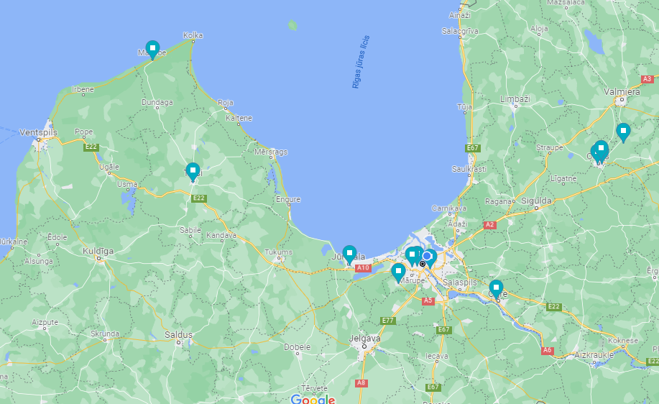
Apsekoto ēku izvietojums kartē

Slide 4
Apsekotās ēkas
Sērijas 103 daudzdzīvokļu dzīvojamo ēku apsekošana un izpēte veikta 15 ēkām dažādās Latvijas pilsētās un ciemos, kā piemēram, Rīgā, Ogrē, Cēsīs, Talsos, Jūrmalā, Jaunmārupē, Liepā un Mazirbē.
Ēkas nodotas ekspluatācijā laika posmā no 1976. līdz 1993. gadam.
Izpēte veikta desmit 5 (6) stāvu ēkām Latvijas pilsētās un piecām 3. stāvu ēkām lauku teritorijās.

Slide 5
Apsekošanas un izpētes gaita
Izpētes ietvaros tika veikta ēku padziļinātā tehniskā stāvokļa izpēte un novērtēšana:
Ēkas būvkonstrukciju - nesošo ķieģeļu mūra sienu un riboto cokola paneļu
ārsienu paneļu un starppaneļu šuvju
starplogu ailu aizpildījuma ēku norobežojošās konstrukcijās
pārsegumu
lodžiju
nesošo konstrukciju un mezglu stiprības
nestspējas aprēķini un novērtējums

Slide 6
Apsekošanas un izpētes gaita
Izpētes laikā :
tika detalizēti apsekotas tādas ēku telpas un vietas, kā kāpņu telpas, pagraba un bēniņu telpas, jumti, lodžijas un ārsienas
veikta nesošo konstrukciju dzelzsbetona stiprības, atsegto mezglu, ieliekamo detaļu un stiegrojuma pārbaude, salīdzināšana ar Projekta datiem un novērtēšana
veikti ēku ģeodēziskie uzmērījumi, lai noteiktu ēku vertikalitāti

Slide 7
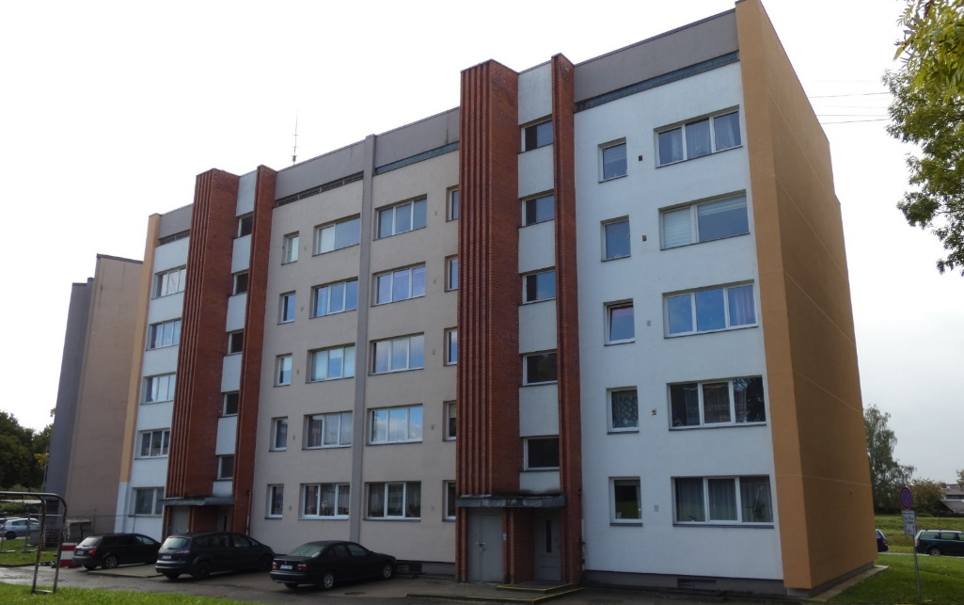
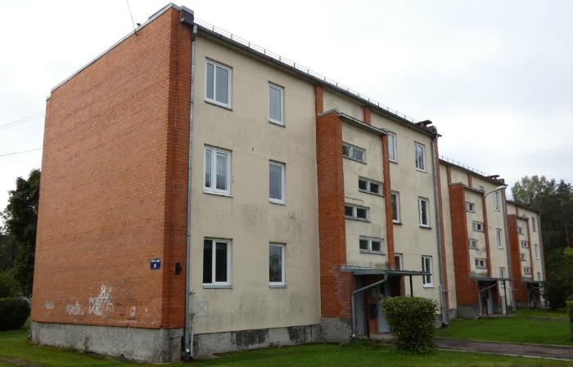
Apsekoto ēku konstruktīvais risinājums
5 stāvu ēka
Sērijas 103 ēkas projektētas un būvētas kā bezkarkasa ēkas ar šķērsvirziena nesošām ķieģeļu mūra sienām.
3 stāvu ēka

Slide 8
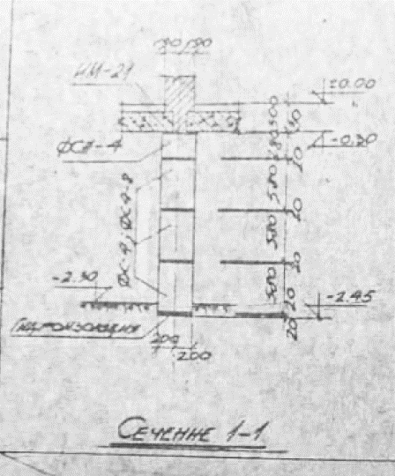
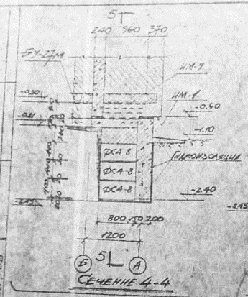
Pamati
Sērijas 103 ēkām izbūvēti lentveida pamati no dzelzsbetona gatavelementu pamatu pēdām un blokiem.
Pazīmes, kas liecinātu par pamatnes un pamatu deformācijām, netika konstatētas.
Apsekoto ēku pamatu un pamatnes tehniskais stāvoklis ir vērtējams kā apmierinošs un atbilstošs Būvniecības likuma 9.panta “mehāniskā stiprība un stabilitāte” prasībām.
Pamatu bloki ФС-4, ФС4-8 zem nesošās mūra šķērssienas , albums 0, daļa 1, lapa K-1
Pamatu bloki ФС-4, ФС4-8 lodžiju pārseguma balstīšanai, albums 0, daļa 1, lapa K-2

Slide 9
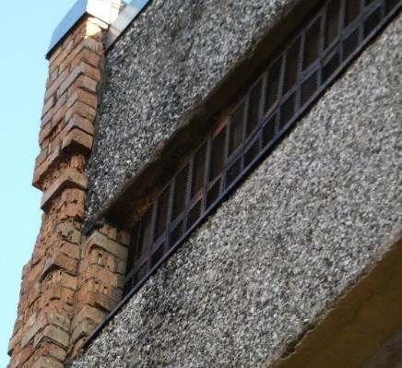
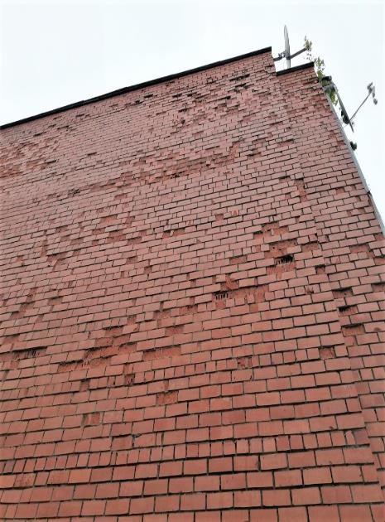
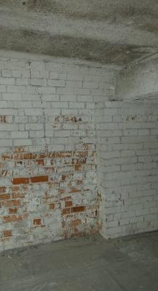
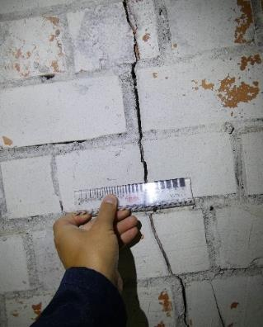
Nesošās sienas
Apsekoto ēku nesošo sienu stāvoklis vērtējams kā apmierinošs un atbilstošs Būvniecības likuma 9.panta “mehāniskā stiprība un stabilitāte” prasībām, tomēr konstatēti bojājumi - izdrupumi, ķieģeļu destrukcija un mūra erozija, stiegrojuma atsegumi un korozija, kas attiecināmi uz būvdarbu defektiem, klimatisko apstākļu ietekmi un Projekta nepilnībām.

Slide 10
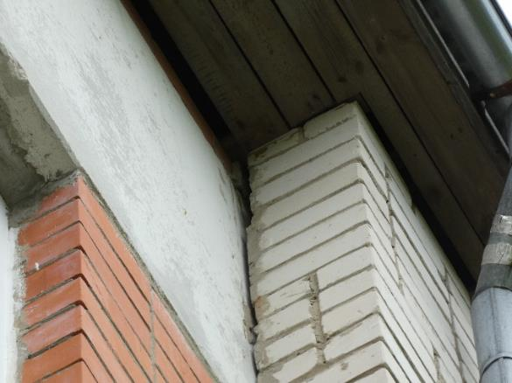
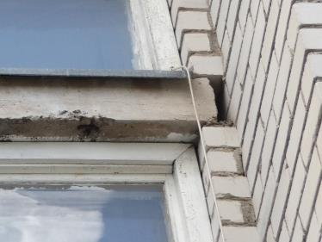
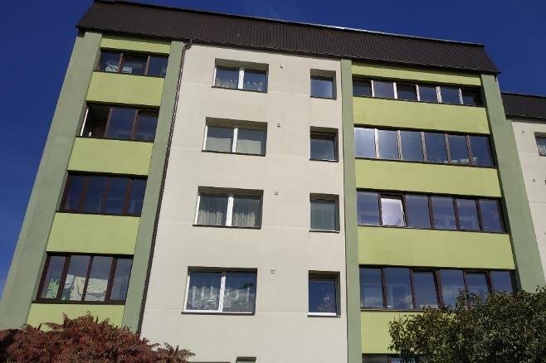
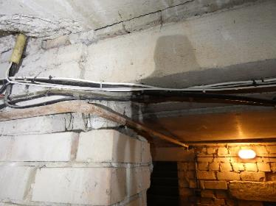
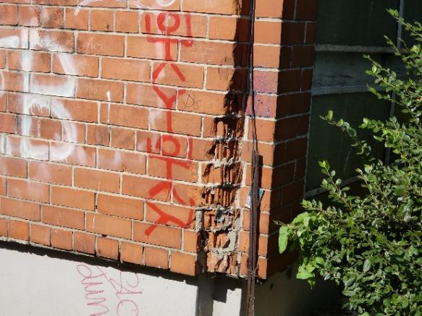
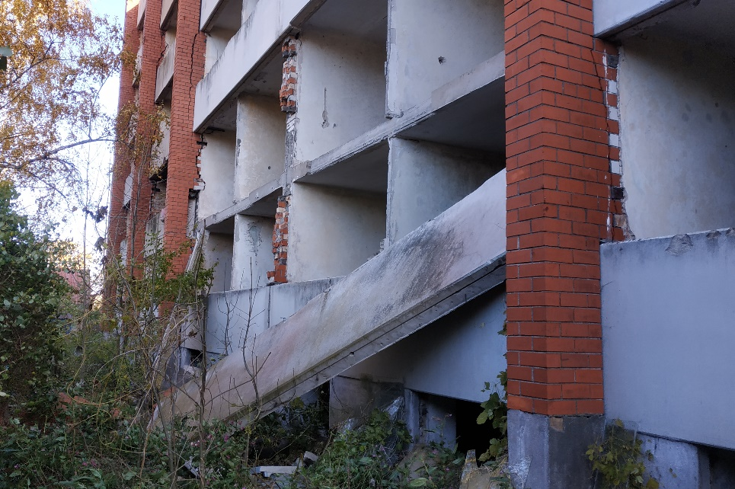
Nesošās sienas, pārsedzes
Būtiskākie bojājumi:
Ēka ar atjaunotu fasādi:

Slide 11
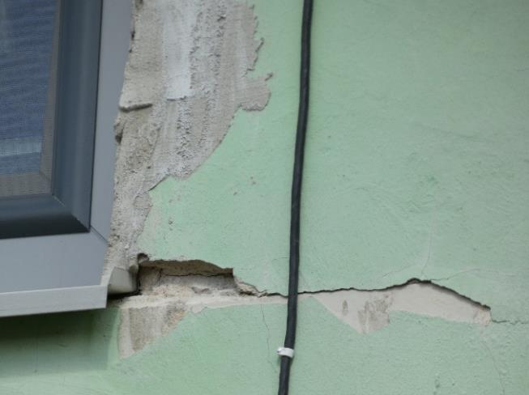
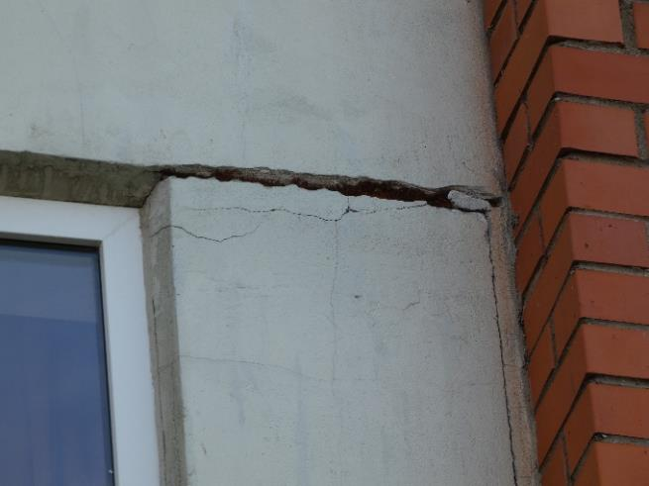
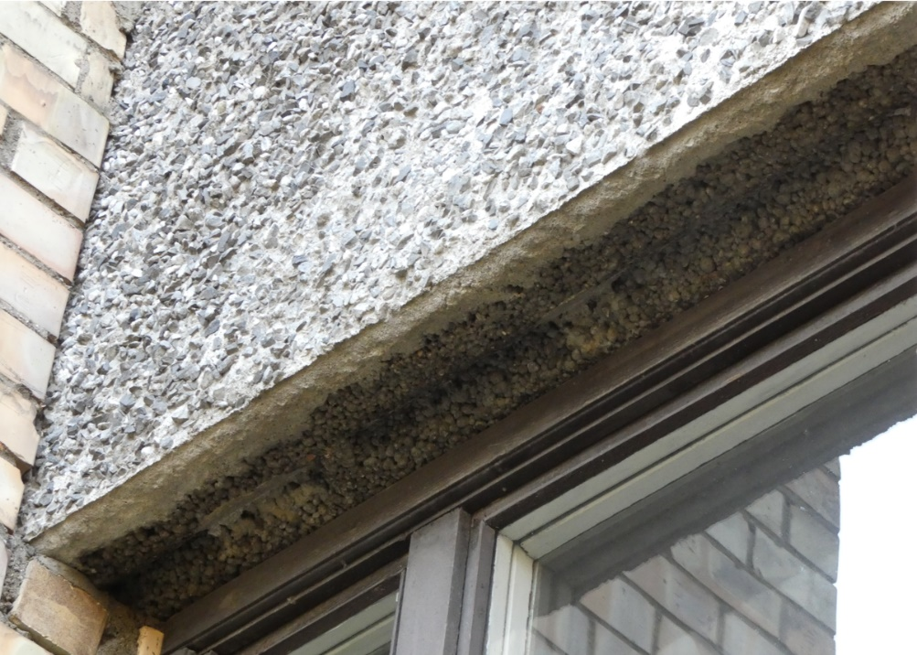
103. sērijas ēku pašnesošās sienas
Ēkas sekcijām izbūvētas ārējās garensienas no keramzītbetona piekarinātiem paneļiem 300 mm biezumā vai gāzbetona piekarinātiem paneļiem 240 mm biezumā. Projekts paredz, ka paneļi liekami uz cementa javas M100.
Apsekošanas laikā novēroti nebūtiski bojājumi - mikroplaisas, izdrupumi un virskārtas bojājumi, kas neietekmē stabilitāti. Pašnesošo ārsienu tehniskais stāvoklis ir vērtējams kā apmierinošs.

Slide 12
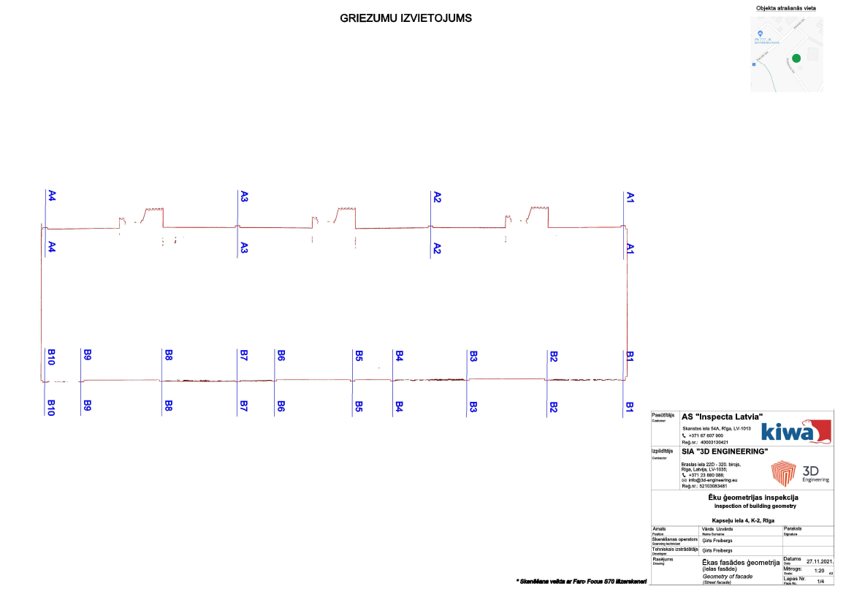
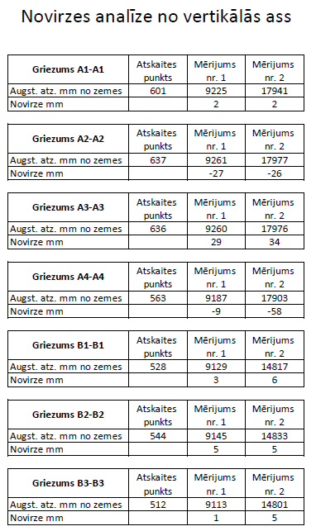
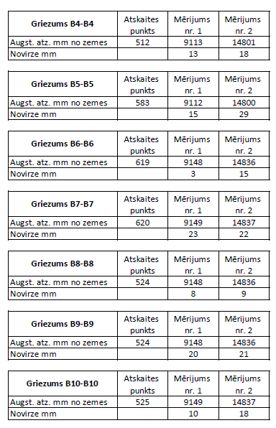
Vertikalitātes uzmērījumi
Izpētes gaitā ēku ārsienām veikti vertikalitātes uzmērījumi. Visu apsekoto ēku maksimālā novirze no vertikalitātes noteikta 63 mm un 7 ēkām konstatēta novirze >50 mm vismaz vienā mērījumu punktā, tomēr novirzes no vertikalitātes lielākoties nepārsniedz 30 mm, kas atbilst СНиП 3.03.01-87 un Latvijas standartā LVS EN 1996-2 noteiktām maksimālajām pieļaujamajām vērtībām.

Slide 13
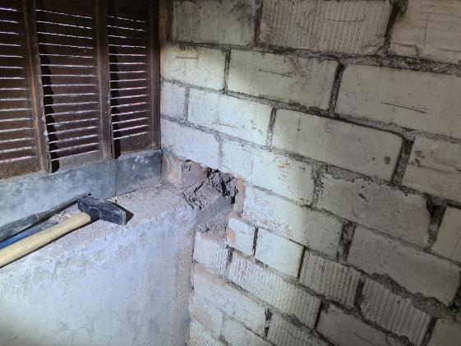
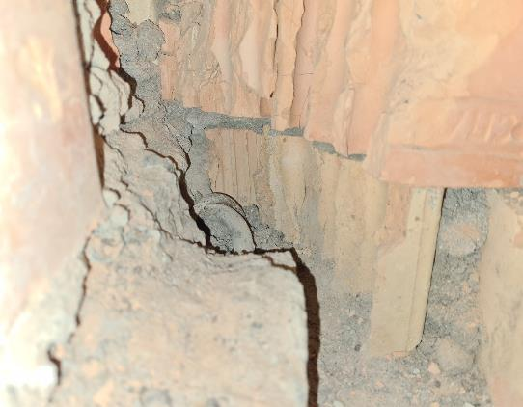
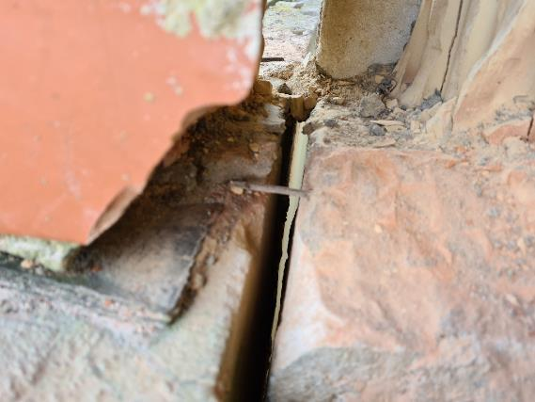
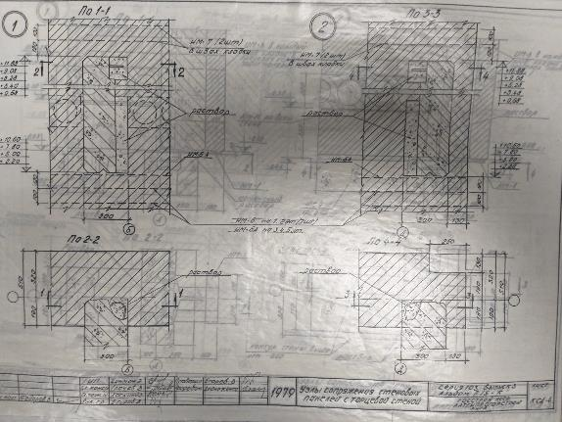
Izpēte - mezglu atsegumi
Šuvju un savienojuma mezglu metāla elementi ar nebūtisku virspusēju koroziju, kas neietekmē konstrukciju nestspēju. Pretkorozijas aizsargslānis saglabājies daļēji.
Ārsienu paneļu vertikālo un horizontālo šuvju un savienojumu mezglu tehniskais stāvoklis ir apmierinošs.

Slide 14
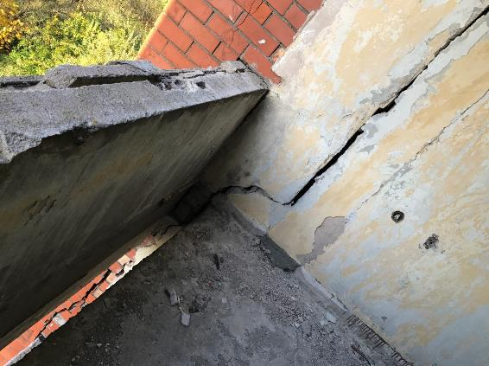
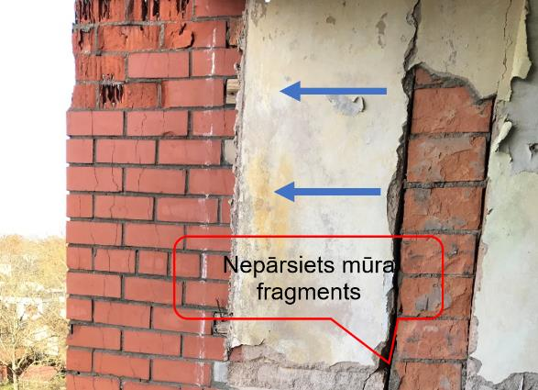
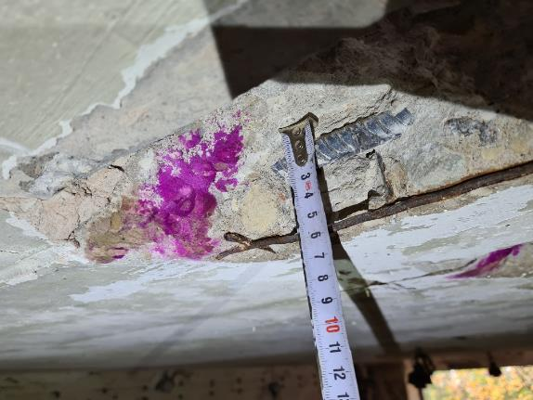
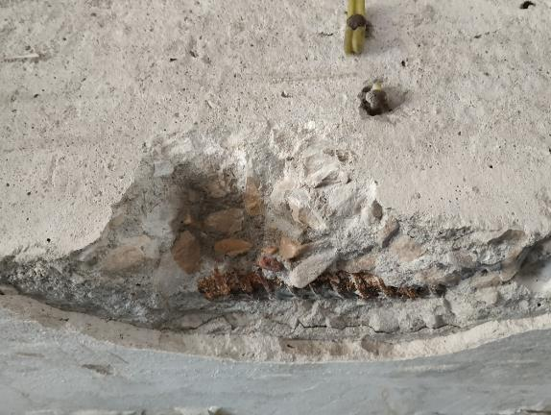
Mezglu atsegumi
Šuvju un savienojuma mezglu metāla elementi ir ar nebūtisku virspusēju koroziju, kas neietekmē stabilitāti un stiprību.
Nepārsiets mūra fragments

Slide 15
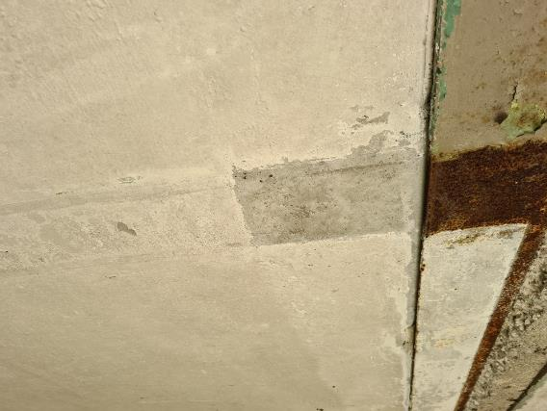
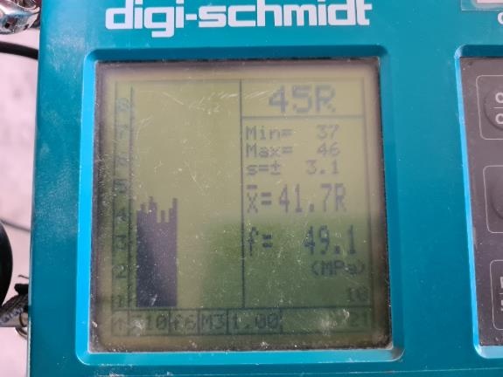
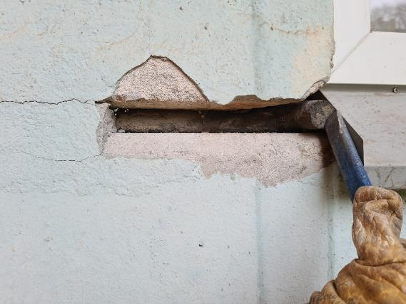
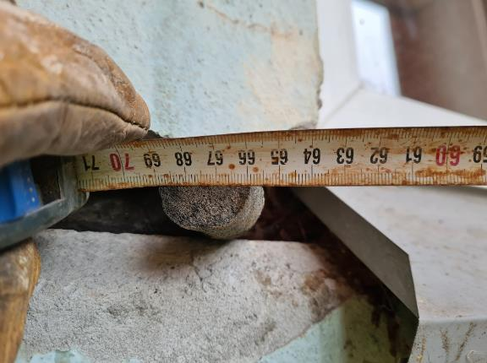
Paneļu betona stiprības pārbaude un saduršuvju atsegumi
Starpstāvu pārseguma plātņu un nesošo šķērssienu betona stiprība un nestspēja ir atbilstoša Projektam un pietiekama esošo ēkas ekspluatācijas slodžu uzņemšanai
Starppaneļu šuvju blīvējumu tehniskais stāvoklis ir apmierinošs, turpmākai ēkas ekspluatācijai ilgtermiņā un monolitizēto savienojumu metāla elementus bez korozijas bojājumiem, saglabāšanai, nepieciešama starppaneļu šuvju blīvējumu nomaiņa pilnā apjomā vai arī visu fasāžu siltināšana

Slide 16
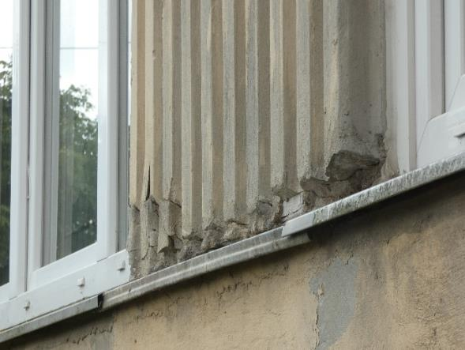
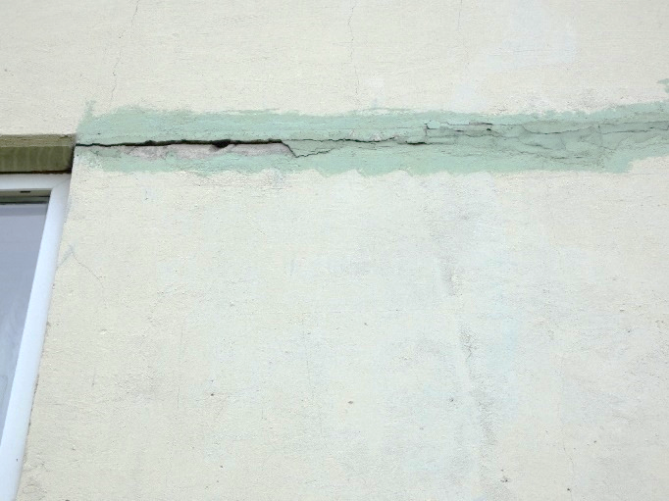
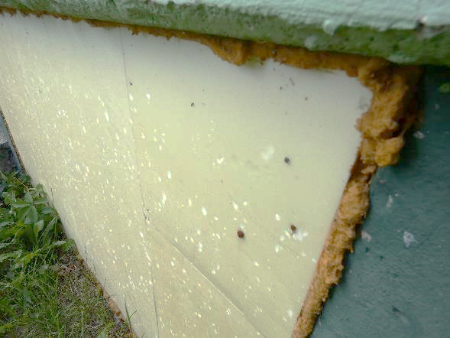
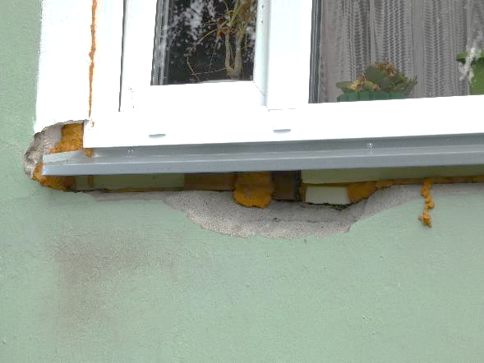
Šuvju hermetizācija
Ēku šuvju hermetizācijas stāvoklis vērtējams kā daļēji apmierinošs. Konstatēts:
nehermētiski komunikāciju vietu šķērsojumi nesošajās un norobežojošajās konstrukcijās
saduršuvju izrāvumi
hermetizācijas nodrošināšanai neatbilstošu materiālu pielietojums, PU putas u.c

Slide 17
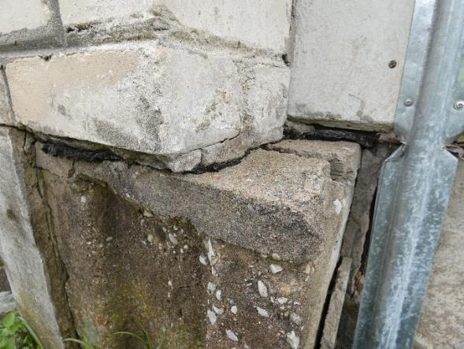
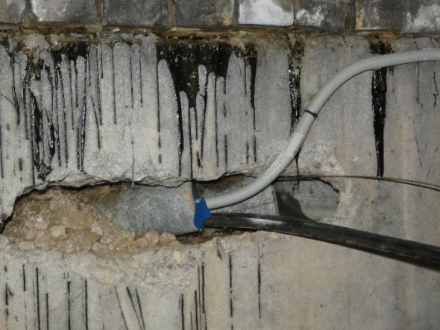
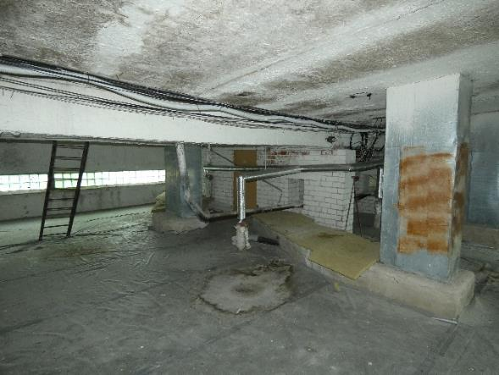
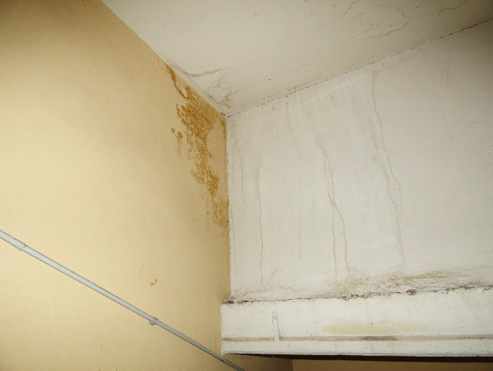
Hidroizolācija
Apsekoto ēku hidroizolācijas stāvoklis vērtējams kā daļēji apmierinošs. Konstatētas mitruma infiltrācijas pazīmes
gar pagraba logiem un nehermētiskiem komunikāciju šķērsojumiem
kāpņu telpā caur jumta konstrukcijām
bēniņos, caur bojātām jumta konstrukcijām, saduršuvēm un lūkām

Slide 18
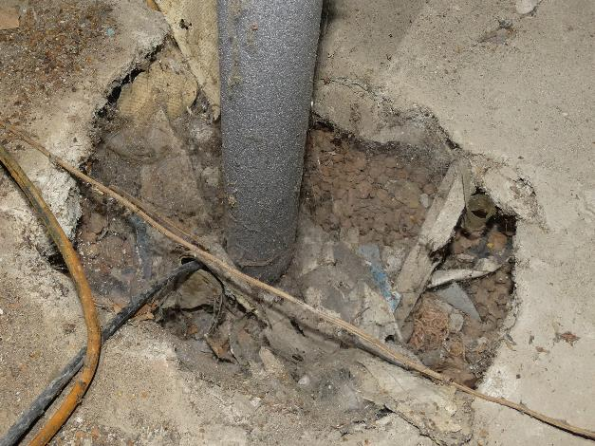
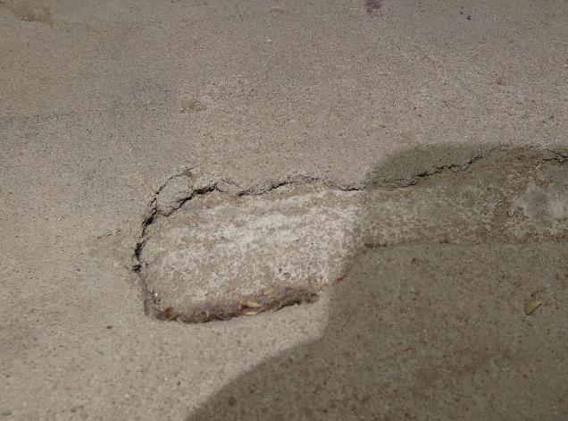
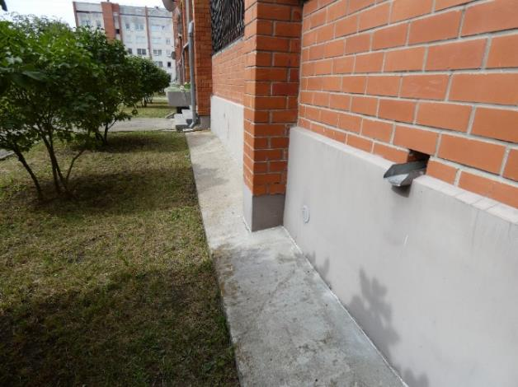
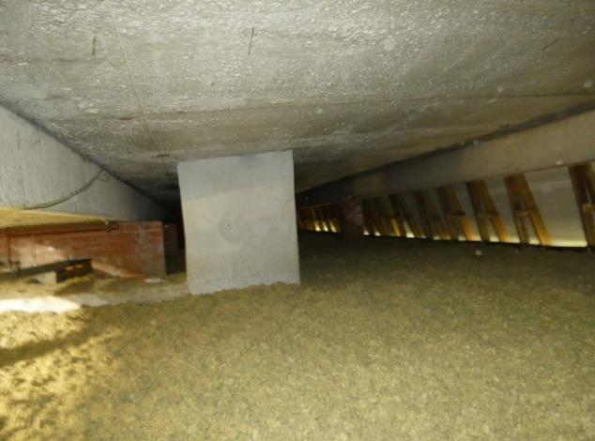
Siltumizolācija
Ēku siltumizolācijas stāvoklis vērtējams kā daļēji apmierinošs
mūsdienu energoefektivitātes prasībām neatbilstoši Projekta risinājumi – keramzīta siltumizolācijas kārta vai bēniņu siltumizolācija ar gāzbetona plāksnēm
dažām ēkām veikta cokola zonas, gala sienu un bēniņu pārseguma siltināšana.
apsekotas arī atjaunotas - kompleksi siltinātas ēkas
Keramzīta siltumizolācija bēniņu pārsegumā
Gāzbetona siltumizolācija bēniņu pārsegumā
Ar beramo minerālvati siltināts bēniņu pārsegums
Siltināta cokola daļa

Slide 19
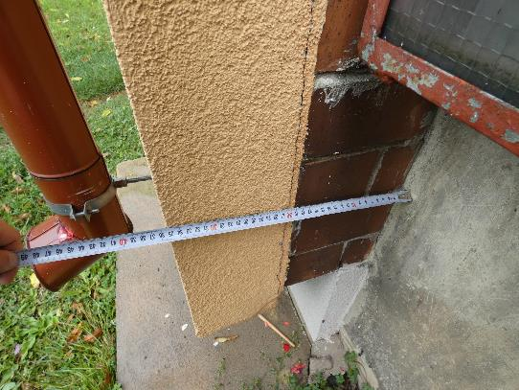
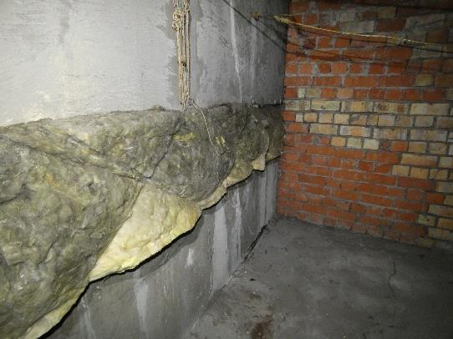
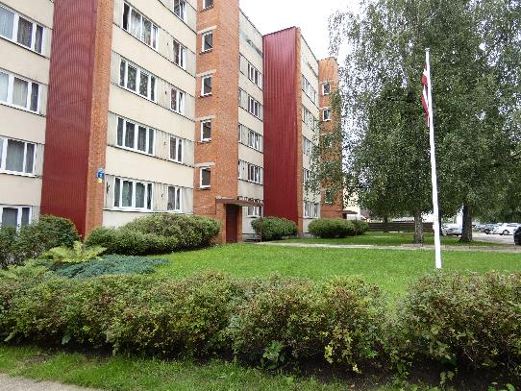
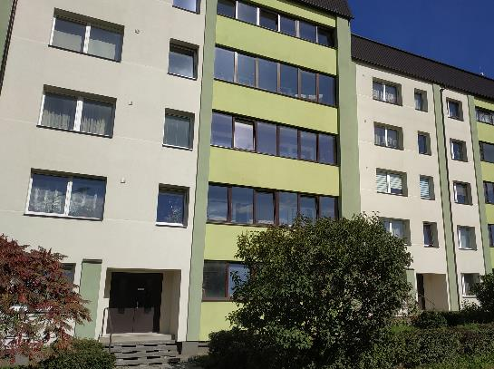
Siltumizolācija
Projekta risinājumi attiecībā pret mūsdienu normām nav ergoefektīvi
dažām Ēkām ekspluatācijas laikā ir veikti energoefektivitātes uzlabošanas pasākumi
Rekomendējams izstrādāt tipveida risinājumus Ēku energoefektivitātes uzlabošanai - siltināšanai.
Siltināta ēkas gala siena un cokola zona.
Bēniņu telpā konstatēta patvaļīgi ieklāta minerālvates siltumizolācija.
Siltinātas ēkas sekciju gala sienas.
Kompleksa ēkas siltināšana un fasādes atjaunošana

Slide 20
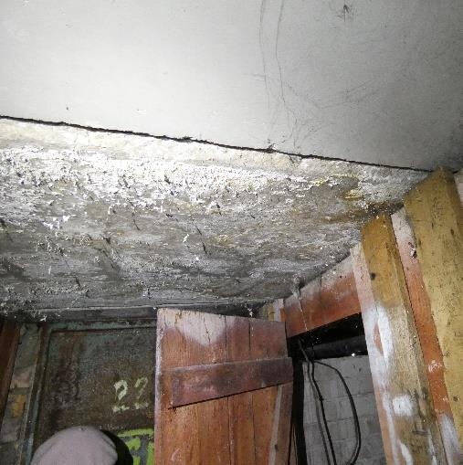
Pārsegumi
Pagrabstāva, starpstāvu, lodžiju un bēniņu pārsegumi ierīkoti no dobajām pārseguma plātnēm. Konstatēti defekti un bojājumi - izdrupumi, izkalumi, stiegrojuma atsegumi un korozija, nehermētiskas komunikāciju šķērsojumu vietas.
Pārsegumu stāvoklis vērtējams kā apmierinošs un atbilstošs Būvniecības likuma 9.panta “mehāniskā stiprība un stabilitāte” prasībām.

Slide 21
Jumta nesošā konstrukcija
Jumta nesošā konstrukcija no dažādām dzelzsbetona gatavkonstrukcijām – teknēm, rīģeļiem, dobām un ribotām jumta plātnēm.
Jumta elementiem konstatēti izdrupumi, stiegrojuma korozija un betona atslāņošanās, nehermētiski pieslēgumi un nolietojušies skārda nosegelementi.
Cēloņi: ražošanas defekti, klimatiskie apstākļi, ilgstoši neatjaunoti jumta segumi.
Nesošo elementu tehniskais stāvoklis kopumā vērtējams kā apmierinošs un atbilstošs Būvniecības likuma 9.panta “mehāniskā stiprība un stabilitāte” prasībām.

Slide 22
Jumta elementu raksturīgākie bojājumi
Dzelzsbetona tekne
Skārda veidgabalu korozija un nehermētiskas pieslēgumu vietas
Nesakārtoti elektroinstalācija uz ēkas jumta.
Jumta paneļi ar izkalumiem, stiegrojuma atsegumiem.
Mitruma infiltrācija caur jumta pārseguma paneļiem.
Nosprostota, aizaugusi lietusūdens novadsistēma
Jumta segums – azbestcementa loksņu.
Lietusūdens novadsistēma, piltuvēm trūkst aizsargvāki
Koka konstrukciju bojājumi mitruma ietekmē.

Slide 23
Lodžijas, lieveņi, jumtiņi
Lodžiju pārsegumi izbūvēti no dzelzsbetona gatavelementu pārseguma paneļiem – ribotiem vai dobajiem, kas balstīti uz nesošajām šķērssienām. Lodžiju norobežojošā konstrukcija – metāla konstrukciju margas ar stikla aizpildījumu. Apsekošanas laikā konstatēti gan maznozīmīgi bojājumi, izdrupumi, metāla detaļu korozija, gan patvaļīgi pārbūvētas lodžiju norobežojošās konstrukcijas.
Ieliekamo metāla detaļu korozija
Lodžiju pārseguma plātņu bojājumi, stiegrojuma atsegumi.
Ieliekamo metāla detaļu korozija
Bojāti margu aizpildījuma elementi
Lodžiju pārseguma plātņu bojājumi, stiegrojuma atsegumi.

Slide 24
Lodžijas, lieveņi, jumtiņi
Lieveņi – dzelzsbetona/betona ar konstatētiem izdrupumiem.
Jumtiņi izbūvēti virs ieejas mezgliem ēkās. Jumtiņu klāji no dzelzsbetona plātņu elementiem. Jumta segums ar apaugumu, nav nodrošināta lietus ūdens novadīšana.
Jumtiņa dzelzsbetona plātne ar stiegrojuma atsegumiem un koroziju
Ieejas mezglu lieveņi ar betona izdrupumiem
Konstatētas patvaļīgas būvniecības pazīmes
Jumtiņu segums ar apaugumiem.

Slide 25
Ailu aizpildījums
PVC logi. Starplogu ailu aizpildījums ar alumīnija profilētām loksnēm
Pagraba logu aizpildījums – stikla bloki
Lūka uz jumtu
Pagraba logu aizpildījums – metāla lokšņu
Starppaneļu ailu aizpildījums ar stikla blokiem
Nolietojušies koka logi

Slide 26
Nesošo konstrukciju un mezglu stiprības pārbaude, nestspējas aprēķins un novērtējums
Nestspējas aprēķinos konstatēts:
pēc mūsdienu projektēšanas standartiem - teorētiski lielāka elementu noslodze vai pat pārslodze, tomēr esošās ēku konstrukcijas var kalpot vēl vairākus desmitus gadus bez pārslodzes pazīmēm
pārseguma plātnes ir ar salīdzinoši lielu nestspējas rezervi
jumta pārsegumi spēj nodrošināt nestspēju arī atbilstoši mūsdienu sniega slodzēm pie nosacījuma, ka nākotnē būtiski nepasliktinās šo plātņu betona stiprība

Slide 27
Nesošo konstrukciju un mezglu konstruktīvie risinājumi
Daļai ēku konstatētas plaisas nesošajās sienās pilastru daļā.
Ēkas iespējamā ekspluatācijas laika pagarināšanai izstrādāts pilastru demontāžas un tipveida risinājums iekārto sienu paneļu stiprināšanai.
Risinājuma būvdarbu provizoriskās tiešās izmaksas vienai sekcijas fasādei (4 pilastriem) paredzamas aptuveni 8 003 euro

Slide 28
Nesošo konstrukciju un mezglu konstruktīvie risinājumi
Konstatēta lodžiju norobežojošo elementu - metāla konstrukciju un to stiprinājuma vietu korozija.
Lodžiju drošai lietošanai izstrādāts lodžiju norobežojošo margu atjaunošanas tipveida risinājums.
Risinājuma būvdarbu provizoriskās tiešās izmaksas vienai 6 m lodžijas norobežojuma atjaunošanai paredzamas aptuveni 1373 euro

Slide 29
Nesošo konstrukciju un mezglu konstruktīvie risinājumi
Daļai ēku konstatēti ailu pārsedžu balsta vietu nepilnības pagraba telpās
Ēkas drošai ekspluatācijai un stabilitātes nodrošaināšanai izstrādāts ailu pārsedžu balsta vietu atjaunošanas tipveida risinājums
Risinājuma būvdarbu provizoriskās tiešās izmaksas vienas balsta vietas atjaunošanai paredzamas aptuveni 752 euro

Slide 30
Informatīvais materiāls sērijas 103 ēku nesošo konstrukciju padziļinātas tehniskās apsekošanas veikšanai
Vizuālā apskate un tehniskā apsekošana
Konstrukciju un mezglu pārbaude
Pārbaude ar negraujošām metodēm
Atzinums

Slide 31
Priekšlikumi sērijas 103 ēku nesošo konstrukciju un mezglu ekspluatācijas termiņiem un uzturēšanai
Rekomendējami normatīvo aktu grozījumi, kas paredz sērijas 103 ēku ekspluatāciju pēc vidējā normatīvā kalpošanas ilguma pie šādiem nosacījumiem:
ir nodrošināta atbilstība tādām Būvniecības likuma 9. pantā izvirzītajām prasībām, kā mehāniskā stiprība un stabilitāte
atbilstība mehāniskās stiprības un stabilitātes nosacījumiem nosakāma pēc tehniskās apsekošanas rezultātiem
ēku tehnisko apsekošanu veic saskaņā ar izpētes ietvaros izstrādāto un Ziņojumā atspoguļoto informatīvo materiālu, secinājumos un ieteikumos balstoties uz padziļinātas izpētes rezultātiem

